Slide 2
Anotace
Materiál je vhodný ke společné práci žáků 2.a 3.třídy jako seznámení s učivem o chráněných rostlinách.
Materiál slouží také k procvičení čtení s porozuměním a k rozšíření vědomostí, podporuje rozvoj čtenářské a informační gramotnosti.
Materiál je inovativní tím, že umožňuje použití na interaktivní tabuli. Žáci se mohou do práce aktivně zapojit. Pro zpestření výuky je materiál obohacen o animované prvky.
Materiál poskytuje rozšiřující informace a souvislosti, není výčtem učiva, je pouze podkladem pro práci učitele.

Slide 3
Chodíš rád do přírody?
Víš, že některé rostliny
jsou chráněné a nesmí se trhat?

Slide 4
Chráněné rostliny
Některé rostliny jsou velmi vzácné,
a jsou proto zákonem chráněné.

Slide 5
Koniklec luční

Slide 6
Leknín bílý

Slide 7
Hlaváček jarní

Slide 8
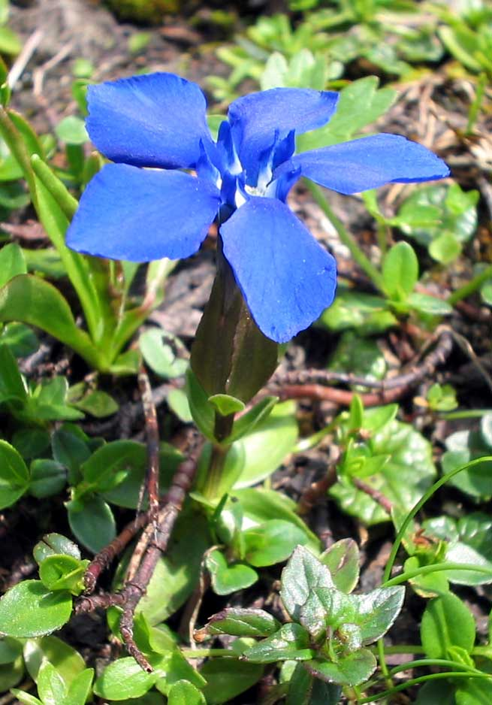
Hořec jarní
ohrožený druh

Slide 9
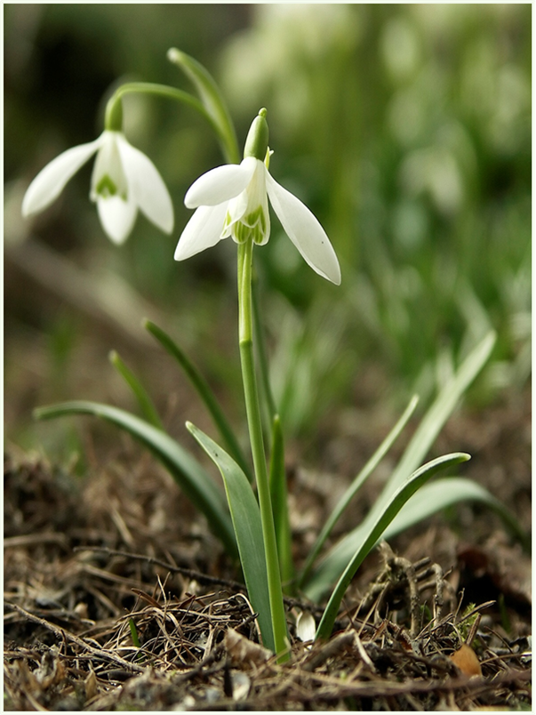
Sněženka podsněžník
částečně chráněný druh

Slide 10
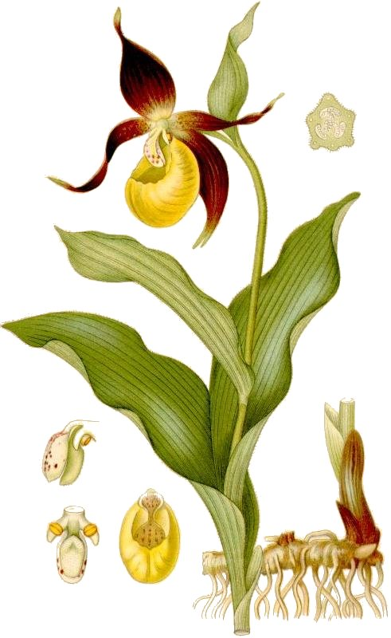
Střevíčník pantoflíček

Slide 11
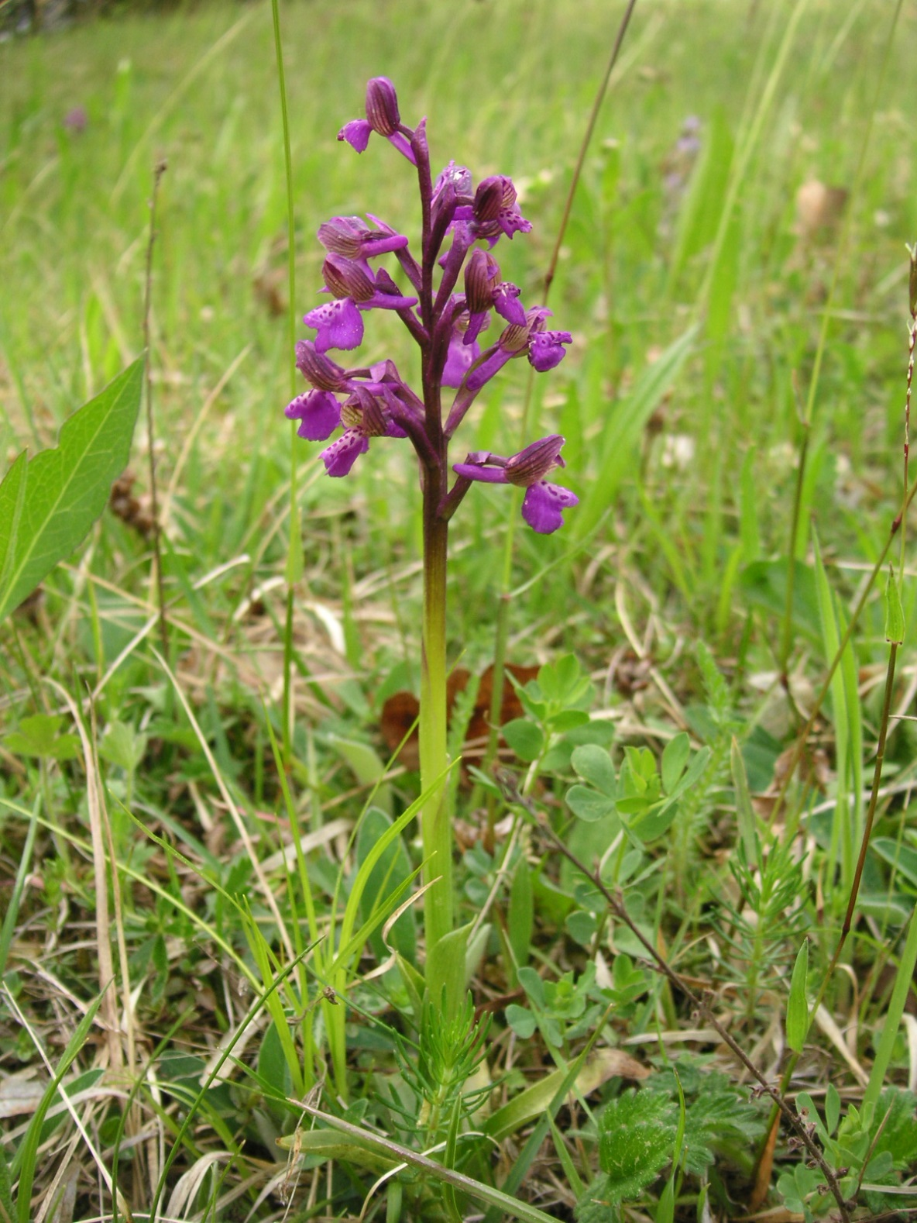
Vstavač kukačka

Slide 12
Můžeš trhat chráněné rostliny nebo vyrývat jejich kořínky a cibulky?
Ne, je to zakázáno a hrozí pokuta.

Slide 13
Seznam použitých materiálů:
ŠTIKOVÁ, Věra. Já a můj svět: prvouka pro 3. ročník. 1. vyd. Brno: Nová škola, 2008, 2 sv. Duhová řada. ISBN 978-80-7289-097-2.
ŠTIKOVÁ, Věra. Já a můj svět: prvouka pro 2. ročník : učebnice. 1. vyd. Brno: Nová škola, 2008, 2 sv. Duhová řada. ISBN 80-728-9090-5.
ŠTIKOVÁ, Věra. Metodický průvodce učebnicí prvouka 3. Brno, nám. SNP 9: Nová škola, 2007, ISBN 80-7289-065-4.
EL GRAFO. Wikimedia Commons [online]. [cit. 4.4.2013]. Dostupný na WWW: http://upload.wikimedia.org/wikipedia/commons/a/ab/Pulsatilla_pratensis_subsp._bohemica5.jpg
© RAIMOND SPEKKING / CC-BY-SA-3.0. WikimediaCommons [online]. [cit. 4.4.2013]. Dostupný na WWW: http://upload.wikimedia.org/wikipedia/commons/d/d8/Seerosen_wei%C3%9F.jpg
VOLNÉ DÍLO. Wikimedia Commons [online]. [cit. 4.4.2013]. Dostupný na WWW: http://upload.wikimedia.org/wikipedia/commons/1/1c/Adonis_vernalis_-_K%C3%B6hler%E2%80%93s_Medizinal-Pflanzen-152.jpg
GASPERL, Michael. Wikimedia Commons [online]. [cit. 4.6.2013]. Dostupný na WWW: http://upload.wikimedia.org/wikipedia/commons/c/cc/Gentiana-verna2.jpg
VOLNÉ DÍLO. Wikimedia Commons [online]. [cit. 4.6.2013]. Dostupný na WWW: http://upload.wikimedia.org/wikipedia/commons/e/e5/Cleaned-Cypripedium_calceolus_guckusko.jpg
LIUTHALAS. Wikimedia Commons [online]. [cit. 4.6.2013]. Dostupný na WWW: http://upload.wikimedia.org/wikipedia/commons/8/84/Kleines_Knabenkraut_in_%C3%96sterreich.JPG
PALOCH, David. Wikimedia Commons [online]. [cit. 4.4.2013]. Dostupný na WWW: http://upload.wikimedia.org/wikipedia/commons/2/23/Galanthus_nivalis.jpg

